Slide 1
Projet

Slide 2
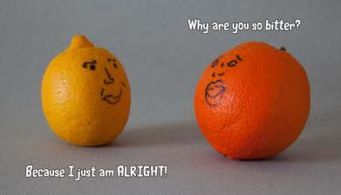
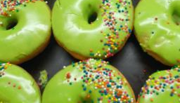
Projet IA ET4
Sujet : Clustering des images
Données : Snacks , 955 images réparties sur 20 classes
Objectif : Le but est de créer un modèle IA qui permet de regrouper les données sans se baser sur les labels déjà fournis. Il y agit donc d’une problématique de clustering. A travers ce projet, vous devez créer un modèle de clustering sur 20 clusters.
Vous devez utilisez au moins 2 modèles de clustering et expliquez vos choix. De même pour les descripteurs, vous devez implémenter n descripteurs supplémentaires, où n est votre taille de groupe (2 ≤ n ≤ 3).

Slide 3
Rendu Projet : Rapport
Modalités de rendu :
Mercredi 3 avril 23h59 Heure de Paris
Un fichier pdf par groupe
Contenu
Explication des approches choisies (descripteurs, modèles)
Explications des choix de métriques
Evaluations et explications des résultats
Pistes d’améliorations

Slide 4
Rendu Projet : Présentation
Contenu de la presentation
Vendredi 5 avril après-midi
10/15min de passage (on verra en function du nombre de groupes)
Présentation des résultats sous forme de dashboard
Explication des choix (descripteurs, métriques, etc.)
Predict en direct
Questions
Contenu du Dashboard
But : représenter les résultats des expérimentations.
Visualisation attendu :
Exploration des données en 3D
En fonction du cluster, du descripteur, du model clustering sélectionnés :
Affichage d’une image exemple du cluster
Affichage des métriques du clustering
Affichage d’un graphe de suivi du silhouette score : nombre de cluster de suivis : 5, 10, 15, 20, 25

Slide 5
Rendu Projet : Code
Modalités
Rendu vendredi 5 avril soir
Envoi par mail aux deux enseignants
Une archive par groupe
Code
Pipeline IA
Pipeline Dashboard
Code modulaire + documenté
Code exécutable de la manière suivante :
1. Installation des différents packages:
pip install –r requirements.txt
2. Run Pipeline IA
python pipeline.py –path_data chemin_vers_les_données –path_output chemin_vers_le_dossier_output
3. Run Pipeline Dashboard
python dashboard.py –path_data chemin_vers_les_analyse_ia

